Slide 1
TỎ LÒNG
Phạm Ngũ Lão

Slide 2
- Sáng tác: Thuật Hoài, Viếng Thượng tướng quốc công Hưng Đạo đại vương
I. Tìm hiểu chung
Phạm Ngũ Lão người ở tỉnh Hưng Yên. Là danh tướng thời Trần với nhiều công lao to lớn trong cuộc kháng chiến chống giặc Mông Nguyên.
1.Tác giả (1255-1320)

Slide 3
I.Đọc hiểu chung
1.Tác giả
2.Tác phẩm
Bài thơ ra đời trong không khí quyết chiến, quyết thắng của quân dân nhà Trần khi giặc Mông - Nguyên xâm lược nước ta.
- Hoàn cảnh ra đời:

Slide 4
I.Đọc hiểu chung
1.Tác giả
2.Tác phẩm
- Hoàn cảnh ra đời
Thuật: kể, bày tỏ
Hoài : nỗi lòng
- Nhan đề
Bày tỏ nỗi lòng

Slide 5
I.Đọc hiểu chung
1.Tác giả
2.Tác phẩm
- Hoàn cảnh ra đời
- Nhan đề
- Thể loại, bố cục

Slide 6
Hoành sóc giang sơn kháp kỷ thu,
Tam quân tì hổ khí thôn ngưu.
Nam nhi vị liễu công danh trái,
Tu thính nhân gian thuyết Vũ Hầu.
( Phạm Ngũ Lão )
Phiên âm
Múa giáo non sông trải mấy thu,
Ba quân khí mạnh nuốt trôi trâu.
Công danh nam tử còn vương nợ,
Luống thẹn tai nghe chuyện Vũ Hầu.
( Bùi Văn Nguyên )
Dịch thơ

Slide 7
I.Đọc hiểu chung
1.Tác giả
+ Thể loại: Thất ngôn tứ tuyệt Đường luật
2.Tác phẩm
- Hoàn cảnh ra đời:
+ Bố cục:
- Nhan đề:
- Thể loại, bố cục:
2 câu đầu -
2 câu cuối

Slide 8
I.Đọc hiểu chung
1.Tác giả
2.Tác phẩm
- Hoàn cảnh ra đời
- Nhan đề
- Thể loại, bố cục
- So sánh bản dịch

Slide 9
Hoành sóc giang sơn kháp kỷ thu,
Tam quân tì hổ khí thôn ngưu.
Nam nhi vị liễu công danh trái,
Tu thính nhân gian thuyết Vũ Hầu.
( Phạm Ngũ Lão )
Hoành sóc
Tam quân tì hổ
phiên âm
Múa giáo non sông trải mấy thu,
Ba quân khí mạnh nuốt trôi trâu.
Công danh nam tử còn vương nợ,
Luống thẹn tai nghe chuyện Vũ Hầu.
( Bùi Văn Nguyên )
Múa giáo
Dịch thơ
Ba quân khí mạnh

Slide 10
I.Đọc hiểu chung
II.Đọc hiểu chi tiết
1. Hai câu thơ đầu
* Giọng điệu:
Khỏe khoắn, mang âm hưởng hào hùng

Slide 11
I.Đọc hiểu chung
II.Đọc hiểu chi tiết
Hoành sóc giang sơn kháp kỷ thu,
1. Hai câu thơ đầu
Cầm ngang ngọn giáo gìn giữ
non sông đã mấy thu
* Giọng điệu:
* Hình ảnh:
Múa giáo non sông trải mấy thu,

Slide 12
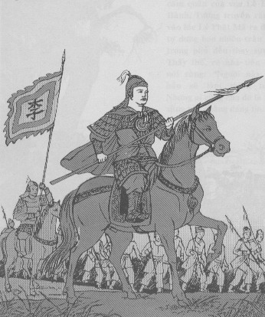
Hai c©u ®Çu
2. Hai c©u cuèi

Slide 13
- Hình ảnh người tráng sĩ:
+ Hành động:
cầm ngang ngọn giáo
I.Đọc hiểu chung
-> Tư thế hiên ngang, vững chãi, sẵn sàng chiến đấu.
II.Đọc hiểu chi tiết
1. Hai câu thơ đầu
+ Bối cảnh xuất hiện:
* Giọng điệu:
* Hình ảnh:
non sông:
không gian
rộng lớn, kỳ vĩ
trải mấy thu:
thời gian dài lâu
=> Hình ảnh
người tráng sĩ vệ quốc
mang tầm vóc vũ trụ
hiên ngang, kỳ vĩ.

Slide 14
I.Đọc hiểu chung
II.Đọc hiểu chi tiết
Tam quân tì hổ khí thôn ngưu
1. Hai câu thơ đầu
* Giọng điệu:
Ba quân như hổ báo, khí thế
hùng dũng nuốt trôi trâu
* Hình ảnh:
Ba quân khí mạnh nuốt trôi trâu.

Slide 15
I.Đọc hiểu chung
II.Đọc hiểu chi tiết
- Hình ảnh: Ba quân - quân đội nhà Trần : Có 2 cách hiểu:
1. Hai câu thơ đầu
* Giọng điệu:
+ Ba quân như hổ báo, khí thế hùng mạnh có thể nuốt trôi trâu
+ Ba quân như hổ báo, khí thế hùng dũng xông lên đến trời làm át làm mờ sao Ngưu
=>Hình ảnh ba quân: tiền quân, hậu quân, trung quân.
* Hình ảnh:

Slide 16
- Nghệ thuật
+ So sánh:
như hổ báo
I.Đọc hiểu chung
-> Biểu dương sức mạnh vô địch của quân đội nhà Trần
II.Đọc hiểu chi tiết
1. Hai câu thơ đầu
+ Cường điệu:
nuốt trôi trâu
* Giọng điệu:
-> Hùng khí dũng mãnh - sục sôi khí thế quyết chiến, quyết thắng
* Hình ảnh:
Ngợi ca, tự hào về
sức mạnh của quân đội
nhà Trần – sức mạnh
Dân tộc

Slide 17
Hình tượng người
anh hùng vệ quốc mang
tầm vóc vũ trụ được
lồng trong hình tượng
Ba quân, tạo nên
bức tranh toàn cảnh
về thời đại nhà Trần với
“Hào khí Đông A”.
I.Đọc hiểu chung
II.Đọc hiểu chi tiết
1. Hai câu thơ đầu

Slide 18
I.Đọc hiểu chung
II.Đọc hiểu chi tiết
1. Hai câu thơ đầu
2. Hai câu thơ sau
Trầm lắng, suy tư
-> Nỗi băn khoăn, trăn trở
* Giọng điệu:

Slide 19
I.Đọc hiểu chung
II.Đọc hiểu chi tiết
1. Hai câu thơ đầu
Công danh nam tử còn vương nợ,
Luống thẹn tai nghe chuyện Vũ Hầu
* Giọng điệu:
* Nỗi lòng tác giả :

Slide 20
- Quan niệm về nợ công danh:
+ Công danh:
Lập công:
làm nên sự nghiệp
I.Đọc hiểu chung
Lập danh:
để lại tiếng thơm
II.Đọc hiểu chi tiết
→ Lý tưởng sống chung của trang nam nhi thời phong kiến.
1. Hai câu thơ đầu
+ Nợ: nghĩa vụ, trách nhiệm của cá nhân với đất nước
2. Hai câu thơ sau
* Giọng điệu:
→ Công danh là món nợ phải trả, trả xong nợ công danh là hoàn thành nghĩa vụ với đất nước
* Nỗi lòng tác giả :
Hoài bão
lập công danh – cái chí
lớn lao cao cả của
người anh hùng

Slide 21
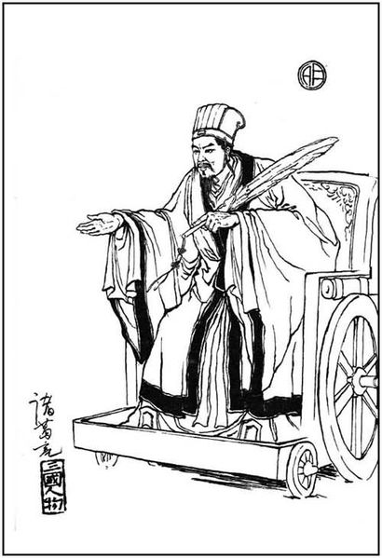
Gia cát Lượng
:
I.Đọc hiểu chung
- Nỗi thẹn:
khi nghe chuyện Vũ Hầu
II.Đọc hiểu chi tiết
1. Hai câu thơ đầu
2. Hai câu thơ sau
* Giọng điệu:
* Nỗi lòng tác giả :

Slide 22
:
I.Đọc hiểu chung
II.Đọc hiểu chi tiết
1. Hai câu thơ đầu
2. Hai câu thơ sau
* Giọng điệu:
→Thẹn vì chưa có mưu lược như Gia Cát Lượng để trả nợ nước.
* Nỗi lòng tác giả :

Slide 23
:
I.Đọc hiểu chung
II.Đọc hiểu chi tiết
1. Hai câu thơ đầu
Là người có cái tâm cao cả, có nhân cách lớn lao, cao đẹp: khát khao được cống hiến.
2. Hai câu thơ sau

Slide 24
:
:
I.Đọc hiểu chung
* Nghệ thuật:
II.Đọc hiểu chi tiết
- Ngôn từ hàm súc
- Hình ảnh thơ giàu sức khái quát
III.Tổng kết
* Nội dung:
- Vẻ đẹp người anh hùng vệ quốc hiên ngang lẫm liệt với lí tưởng và nhân cách lớn lao.
- Vẻ đẹp thời đại với sức mạnh và khí thế hào hùng

Slide 25
Củng cố:
1
Chủ thể trữ tình bài thơ Tỏ lòng là:
Một nhà Nho
Một vị vua
Một vị tướng

Slide 26
Củng cố:
2
Hình ảnh cầm ngang ngọn giáo trong bài thể hiện điều gì?
Tư thế hiên ngang
Khí thế sôi sục
Sự hăng say

Slide 27
Củng cố:
3
Nợ công danh mà tác giả nói trong bài
Có thể hiểu theo nghĩa nào?
Thể hiện chí làm trai theo tinh thần Nho giáo:
lập công và lập danh
Chưa hoàn thành nghĩa vụ với dân với nước
Cả hai nghĩa trên

Slide 28
Củng cố:
4
Nét đặc sắc nghệ thuật
trong bài thơ là ?
Ngôn ngữ, hình ảnh thơ chân thực, gần gũi
Thơ Đường luật ngắn gọn, đạt đến độ
súc tích cao
Thơ truyền thống với bút pháp đa dạng

